Slide 1
Молодіжні субкультури
Підготувала
учениця 11 – А класу
Джура Аліна

Slide 2
Готи

Slide 3
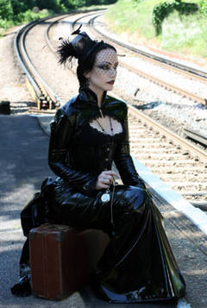
Готи
Субкультура, що зародилася наприкiнцi 70-х рокiв XX столiття у Великобританiї на основi панк-руху. Готична субкультура досить різноманiтна i неоднорiдна, однак для всiх її представникiв в тому чи iншому ступенi характернi специфiчний iмiдж i iнтерес до готичної музики. Вiд початку будучи молодiжною, нинi у свiтi субкультура представлена людьми вiком вiд 14 до 45 роkiв i старшими.

Slide 4
Siouxsie and the Banshees
Розвиток готичної субкультури був тісно пов'язаний з еволюцiєю музичного жанру готичний рок. Свого розквiту вiн набув у першій половинi 1980-х рокiв, коли широко популярними стали такi виконавцi, як Bauhaus, Southern Death Cult,Siouxsie and the Banshees та iншi. Iстотний вплив на формування готики здiйснив лондонський клуб Batcave. До 1983 року вже можна було говорити про те, що нова субкультура остаточно утвердилася.

Slide 5
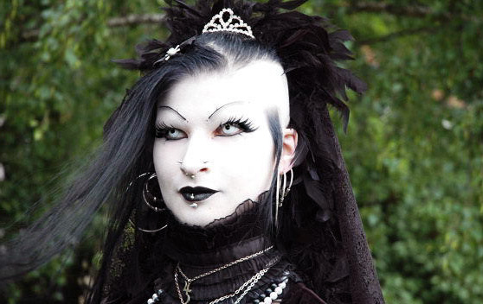
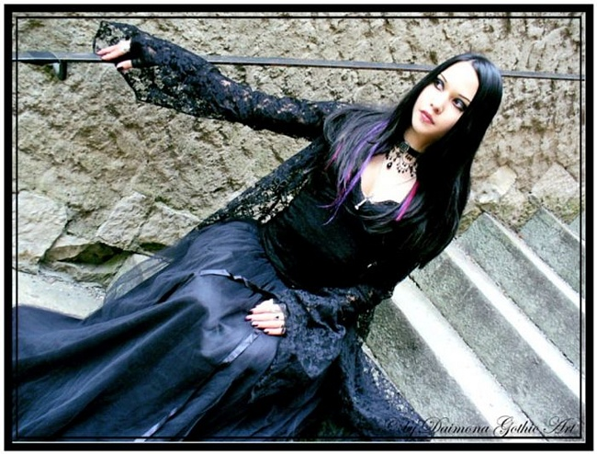
Готична мода дуже рiзноманiтна i включає низку специфiчних напрямкiв, проте загальними рисами для бiльшостi з них є переважання чорного кольору в одязi, специфiчна атрибутика i особливий макіяж. До готичної музики зазвичай відносять готичний рок, дет-рок i дарквейв, хоча це поняття може також включати деякi похiднi жанри, наприклад, готичний метал. На розвиток готики здiйснили вплив певнi лiтературнi твори i кiнострiчки, а пiзнiше вже елементи субкультурної естетики почали проникати в масове мистецтво. Особливо тiсно готична культура пов'язана з вампiрською тематикою.

Slide 6
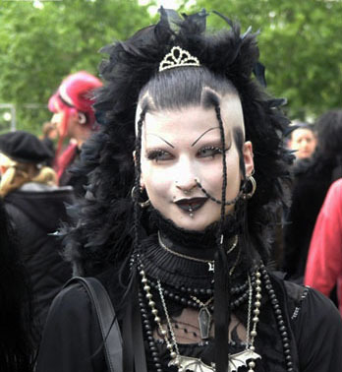
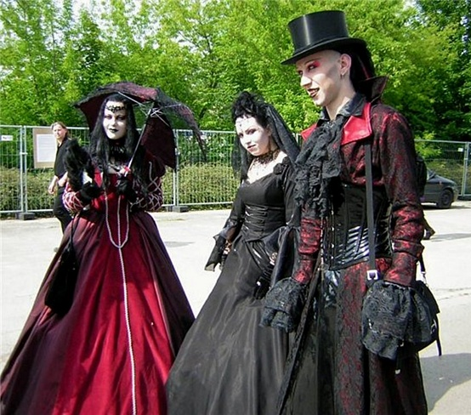
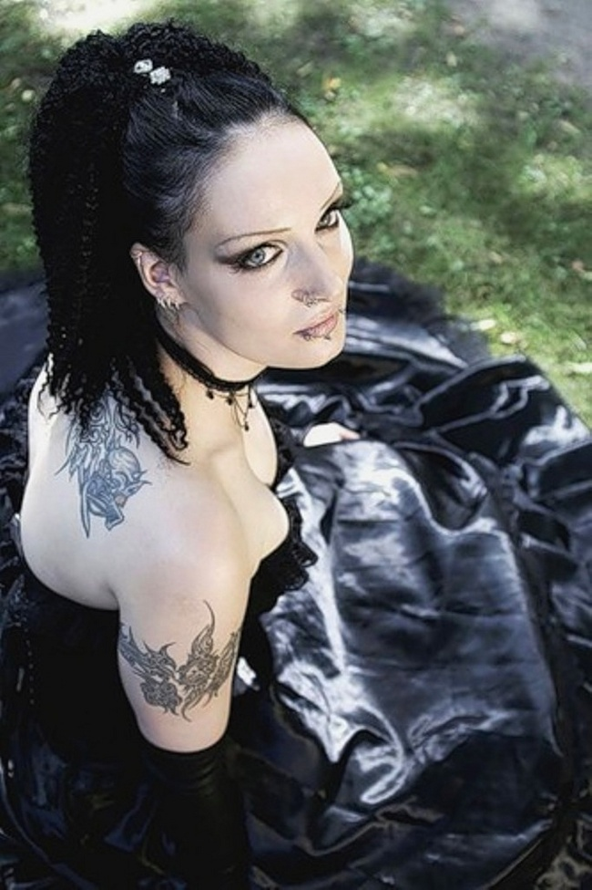
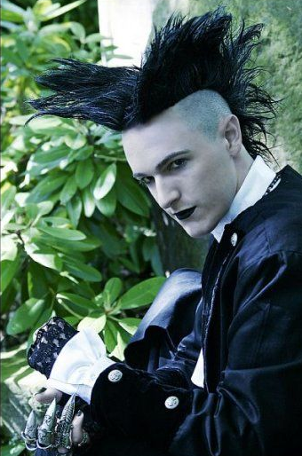
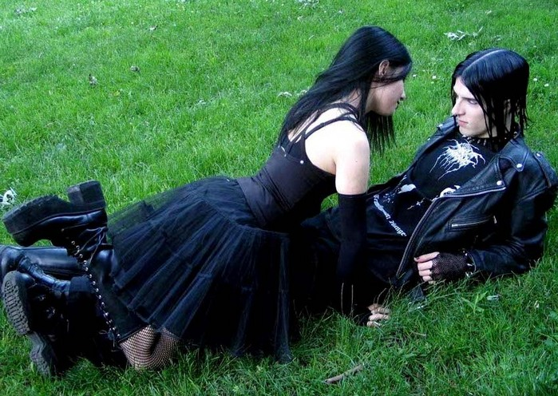

Slide 7
Готичний макiяж
Головнi кольори готичного макiяжу:
Основними кольорами такого макiяжу є чорний, вiдтiнки сiрого, червоного i синього. Шкiру обличчя обов'язково вибiлюють спеціальними засобами, губи й очi яскраво видiляються.
Необхiдна косметика:
тонуючий засiб на один-два тони свiтлiше, нiж тон вашої шкiри, свiтла (або прозора) пудра;
чорна пiдводка (або олівець) для очей;
туш;
тiнi для повiк глибокого, насиченого темного кольору;
помада для губ насиченого кольору (червоного, синього, чорного, фiолетового i т.д.);
вiдповiдний до помади за кольором контурний олiвець для губ.

Slide 8
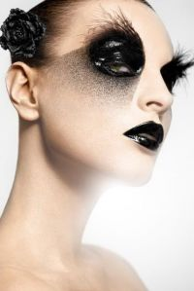
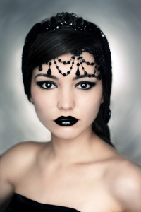
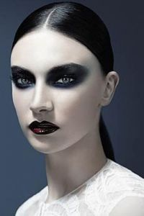

Slide 9
На сьогоднi готична субкультура представлена ​​переважно на Заходi — у Великобританiї, Сполучених Штатах, Францiї, Нiмеччинi й Скандинавiї. Розвиненi готичнi спiльноти iснують в Торонто
(Канада), Брiсбенi i Мельбурнi(Австралiя).
Поширення субкультури довгий час не торкалось Азiї, але приблизно на початку 2000-х рокiв готика проникла в Японiю, де стала популярною.

Slide 10
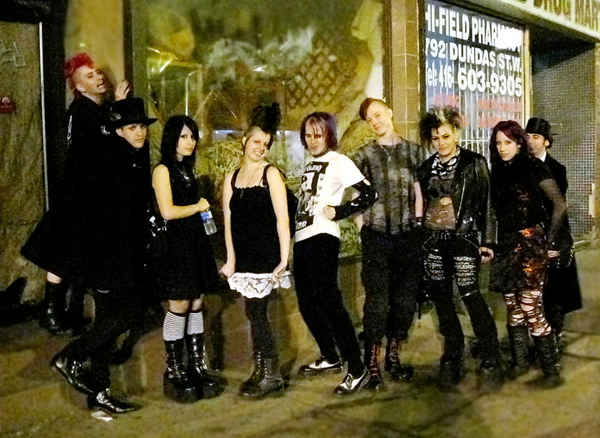
Група сучасних готiв рiзних стильових напрямкiв. Торонто, 2008 рiк

Slide 11
За приблизними оцiнками середини 2000-х рокiв, у Великобританiї проживають близько десяти тисяч представникiв субкультури; в одному тiльки Лондонi дiють два паби, нiчний клуб i музичний магазин, якi повнiстю i виключно орiєнтованi на готiв, а так званих «дружнiх» (англ. Goth-friendly) субкультурi закладiв набагато бiльше.

Slide 12
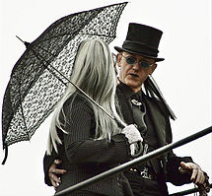
Готичнi подii
В даний час iснує чимало фестивалiв, присвячених головним чином музицi, популярній серед готiв. До найбiльш вiдомих з них вiдноситься британський Whitby Gothic Weekend, який проводиться з 1995 року i кожен раз привертає близько двох тисяч глядачiв[56]. Цей захiд, що проходить в англiйському мiстечку Вiтбi двiчi на рiк, славиться яkiсною органiзацiєю.
Пара «вiкторианських» готiв на фестивалi Whitby Gothic Weekend, 2007 рiк

Slide 13
Кiнець!

